Slide 1

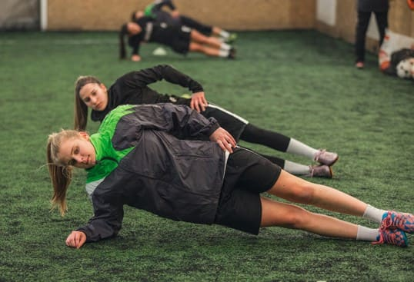
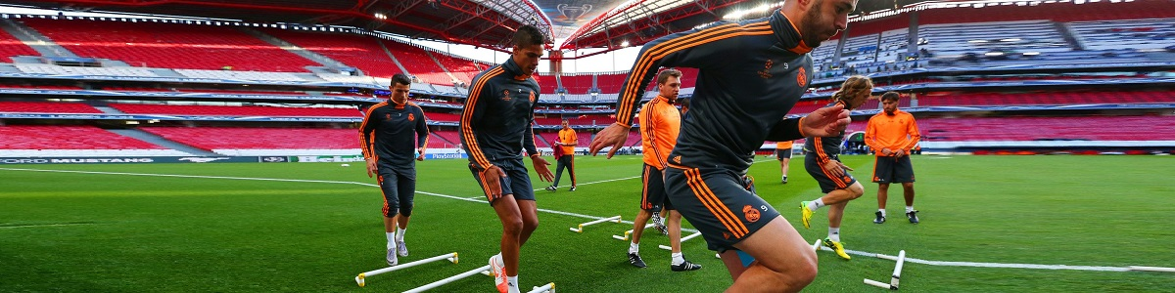




PREPARACIÓN FÍSICA GENERAL
CONCEPTO
ACONDICIONAMIENTO FISICO

Slide 2

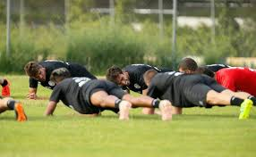
CONCEPTO PREPARACION FISICA
- Dentro de las funciones que cumple la preparación Física General tenemos: Desarrollar, consolidar o restablecer las bases físicas que garantizan la ejecución de los ejercicios especiales y competitivos. Transferir efectos positivos de estructuras análogas o que sirvan de base a una determinada actividad especial.

Slide 3
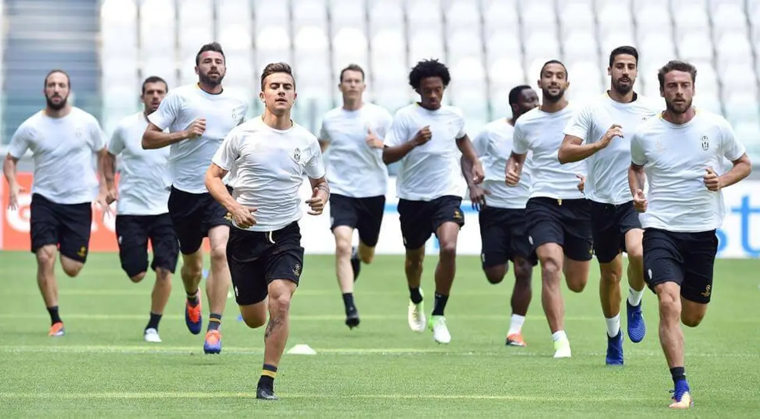

VIDEO INFORMATIVO :
TEXTO

Slide 4
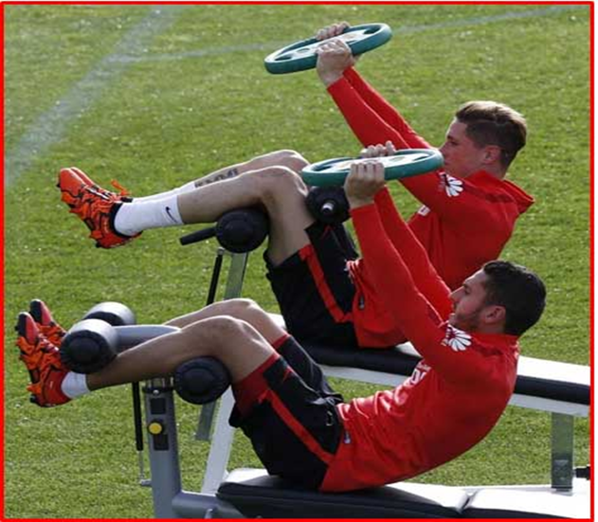
ACONDICIONAMIENTO FISICO
- El acondicionamiento Físico General es el desarrollo de las cualidades físicas mediante el ejercicio, con el objetivo de mejorar el estado psico-físico general se realizan ejercicios cardiovasculares, de tonificación, equilibrio, coordinación, estiramientos, relajación, etc.

Slide 5
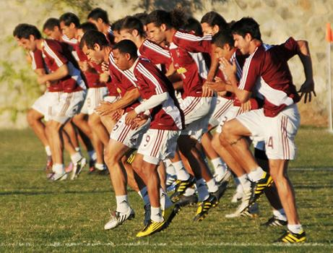
VIDEO INFORMATIVO :
TEXTO

Slide 6


Gracias.

Slide 7



Síguenos en nuestras redes sociales
@Olimpia.Oficial

